Slide 1

Негізгі даму тұжырымдамасы
Қарағанды облысының ББ «Балқаш қаласының білім бөлімі» ММ «Балақай» бөбекжайы» КМҚК

Slide 2

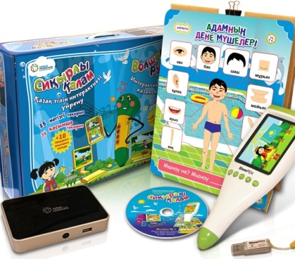





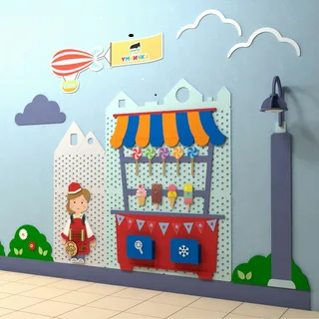
ИНЖЕНЕРЛІК-ТЕХНИКАЛЫҚ ЖӘНЕ ҒЫЛЫМИ – ТАБИҒИ БАҒЫТЫНДАҒЫ БӨБЕКЖАЙДЫҢ ДАМЫТУ ӘДІСТЕМЕЛЕРІНІҢ ИНФРАҚҰРЫЛЫМЫ
ИНЖЕНЕРЛІК ОЙ-ӨРІС
ЗЕРТТЕУ ТӘЖІРИБЕСІ
МҮМКІНДІКТЕР АУМАҒЫ
  Халықаралық қоғамдастық негізіндегі «Ізденімпаздарға арналған қызықты ғылым» жобасы
  Физика және химия элементтерін практика жүзінде қолдану
  қаңтар 2022- қыркүйек 2022
  Бастапқы эксперименталдық дайындық
  «Сикырлы калам» жинағы
  Робототехника кабинеті
  Монтессори әдістемесі бойынша балалардың үйрету оралығы
  LEGO құрастыру
  Логопедиялық пункт
  Қалалық жоба «Ақылды қабырғалар» декоративті-дамытушы панелі
  городской проект

Slide 3

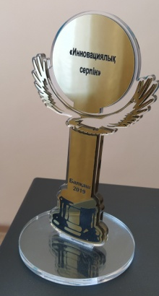
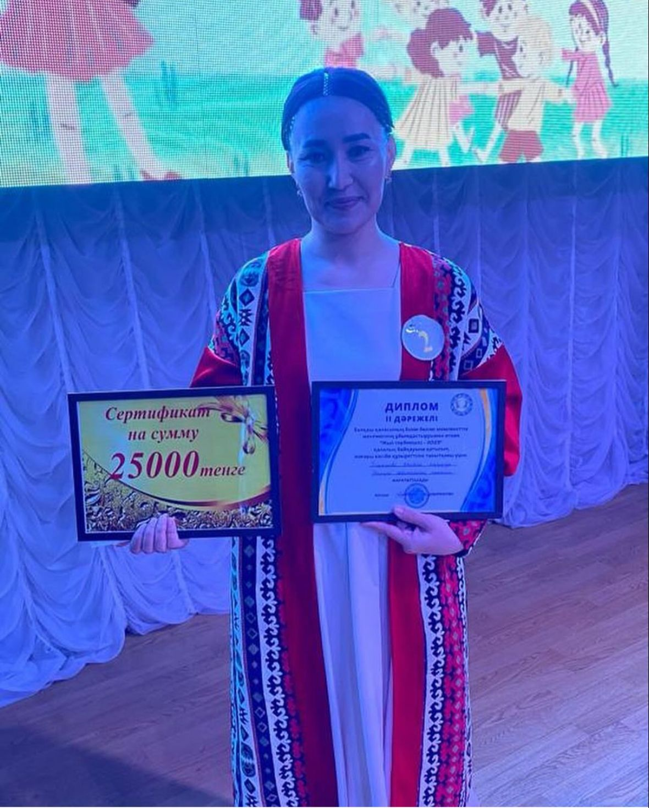
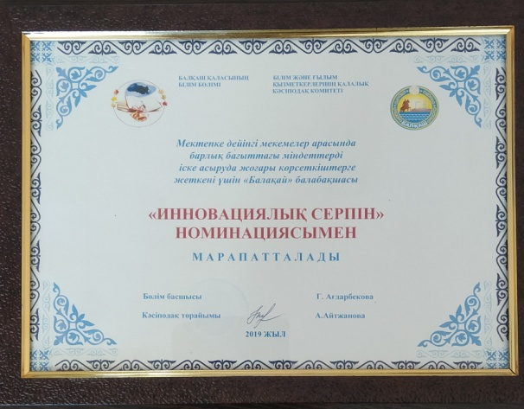

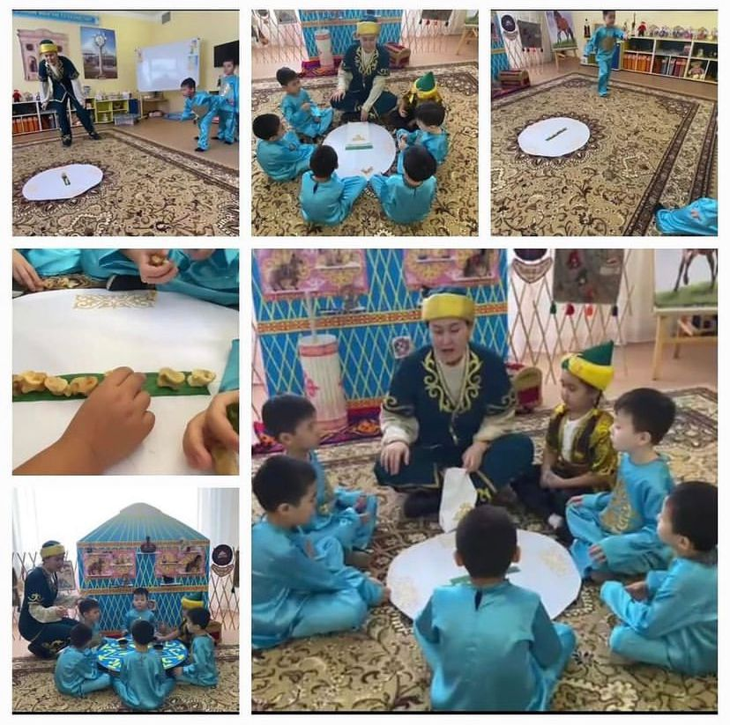
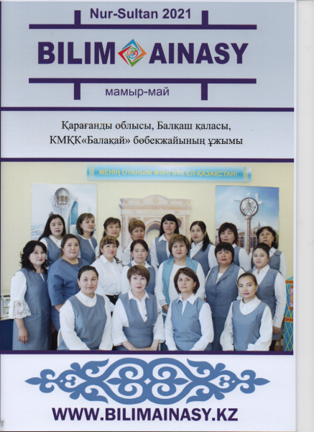

Slide 4

КАДРЛЫҚ ҚҰРАМ
Семинарлар мен конференцияларда қатысу
2
Жаңа мамандар:
логопед, дефектолог, психолог, Монтессори әдістемесінің оқытушысы, Роботехника оқытушысы, орыс тілінде тәлім алатын топтарда қазақ тілі оқытушысы
Біліктілікті арттыру
1
Қызметкерлердің кәсіби өсуі
 | 2021-2022 | 2022-2023 | 2023-2024
жоғары | 4 | 3 | 1
① | 4 | 2 | 0
② | 3 | 3 | 0
с/ж | 28 | 28 | 25 (20)
педагог модератор |  | 6 | 13 (5)
Педагог сарапшы |  | 1 | 1
педагог зерттеуші |  | 0 | 1
 | 39 28% | 41 36% | 41 40% 51%

Slide 5

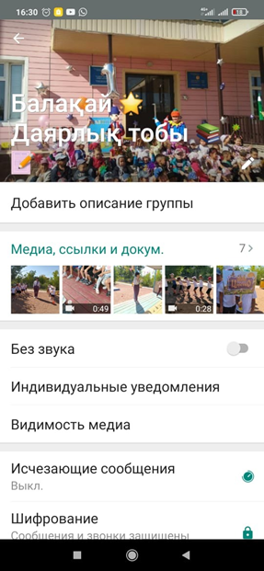
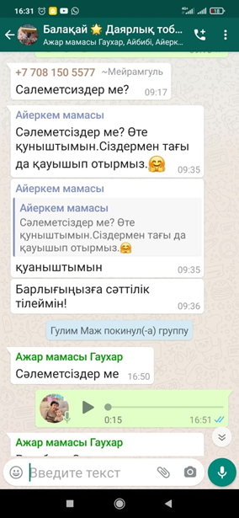
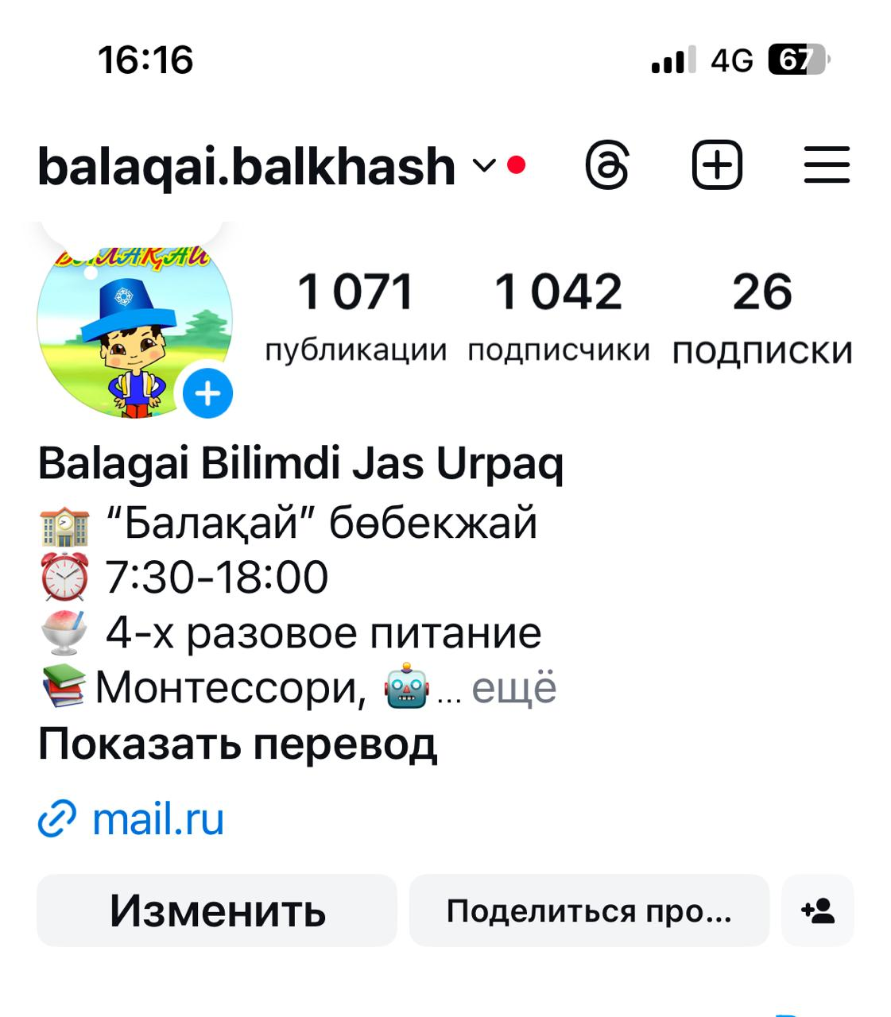
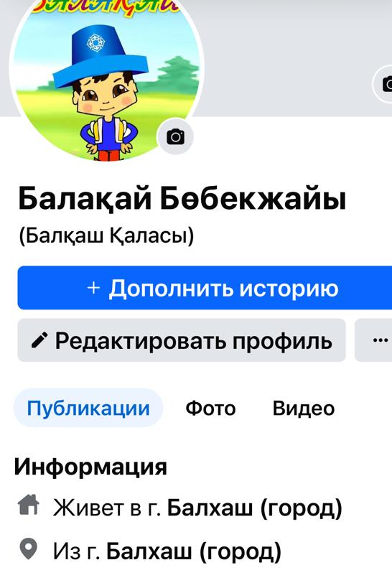
Ата – анамен ынтымақтастық
ЦИФРЛЫҚ ПЛАТФОРМАЛАР

Slide 6

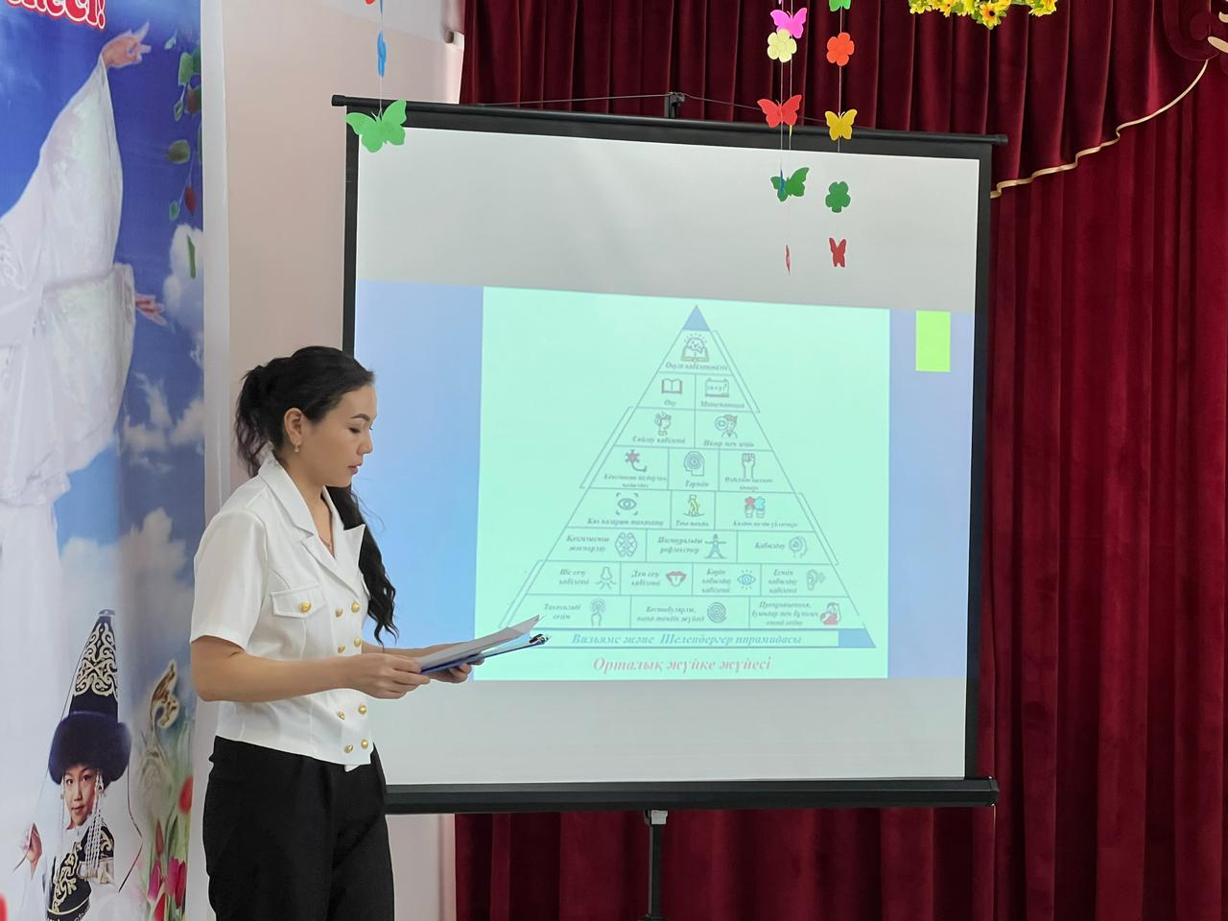
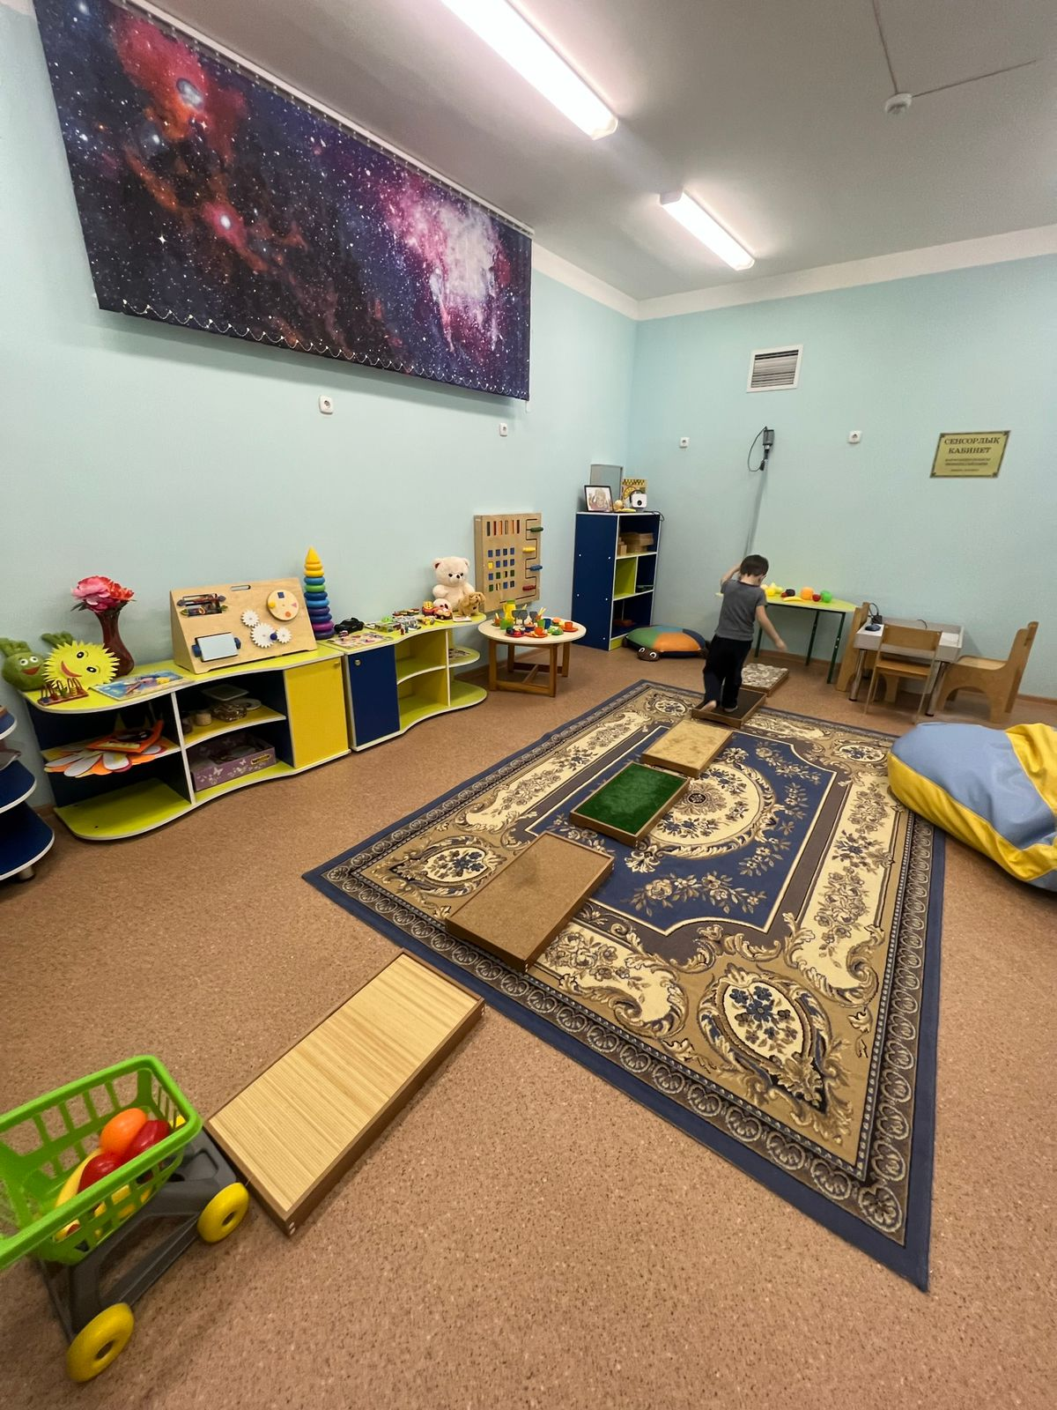
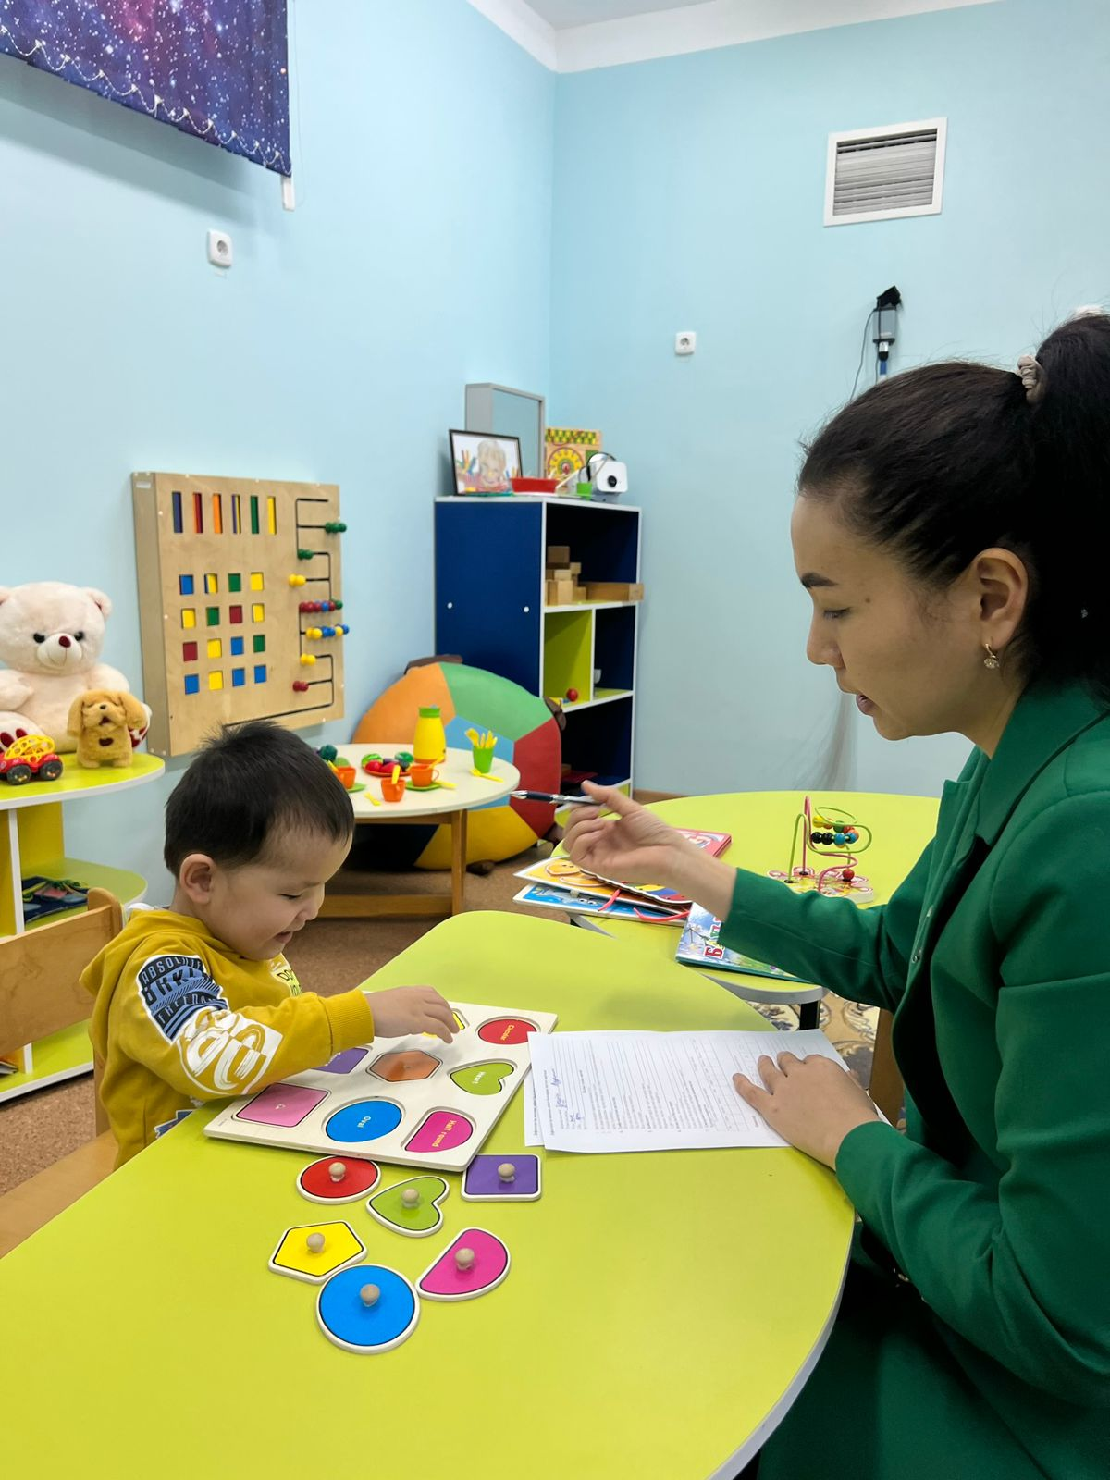
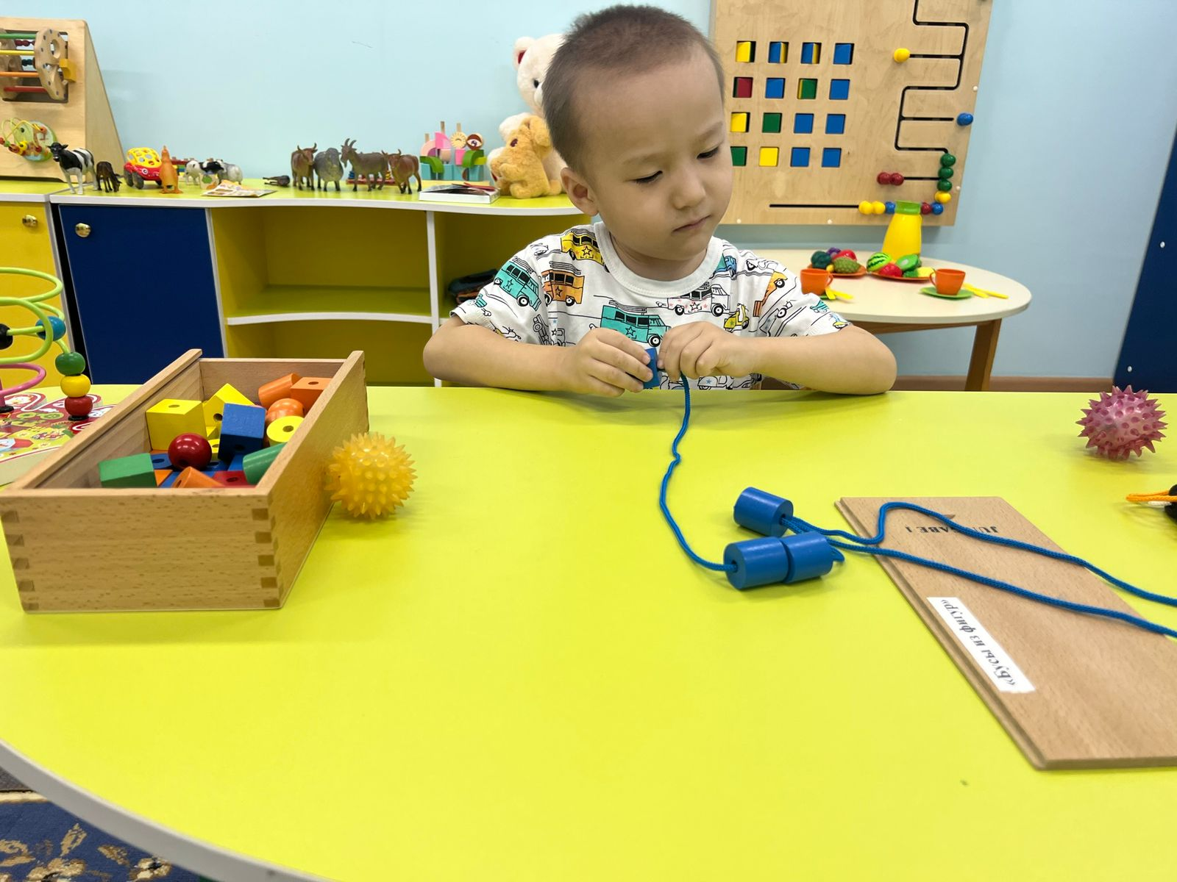
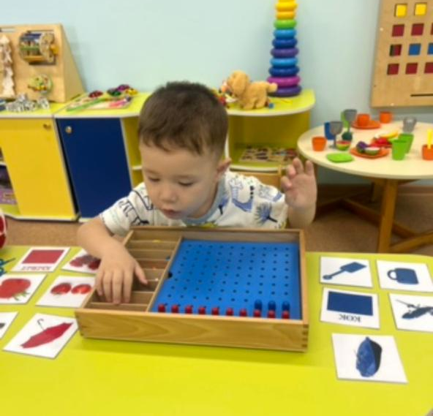

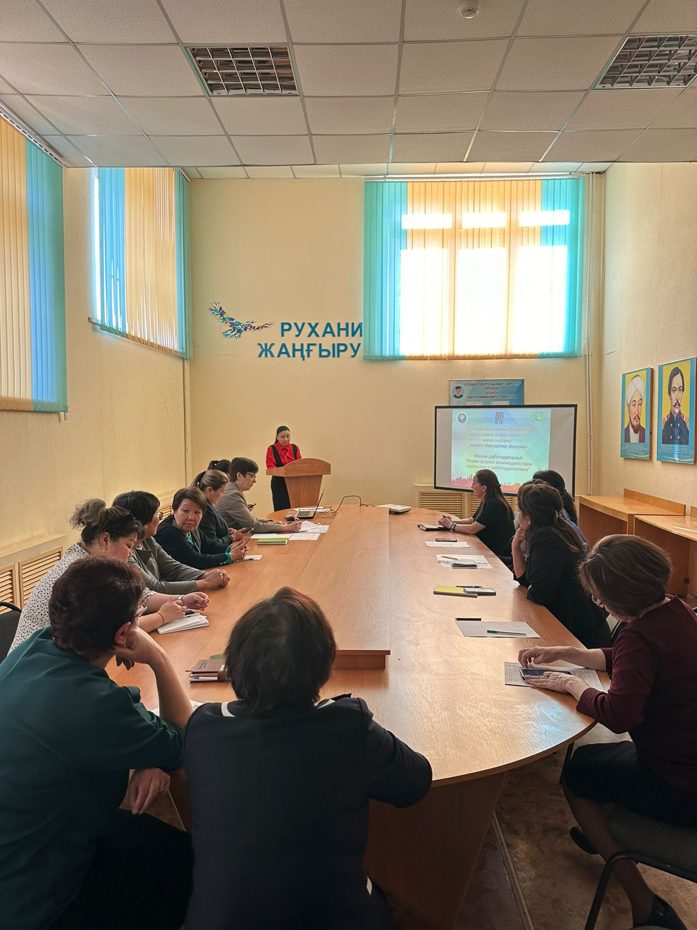
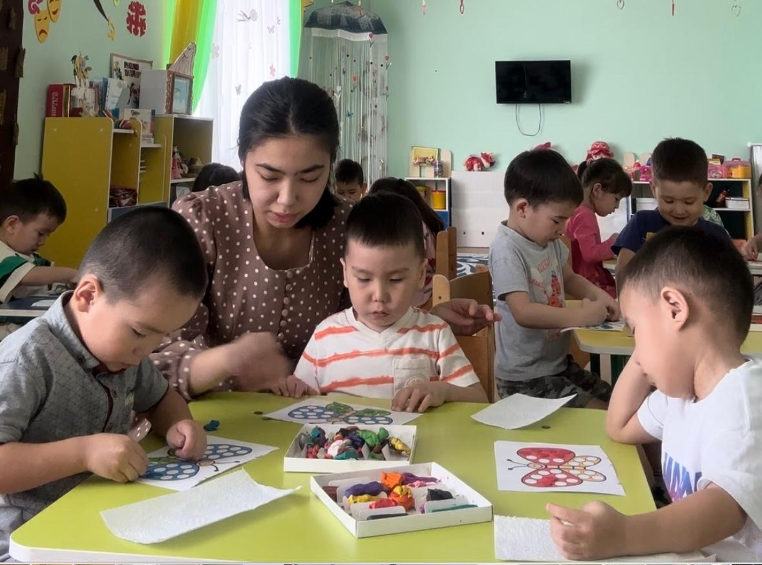
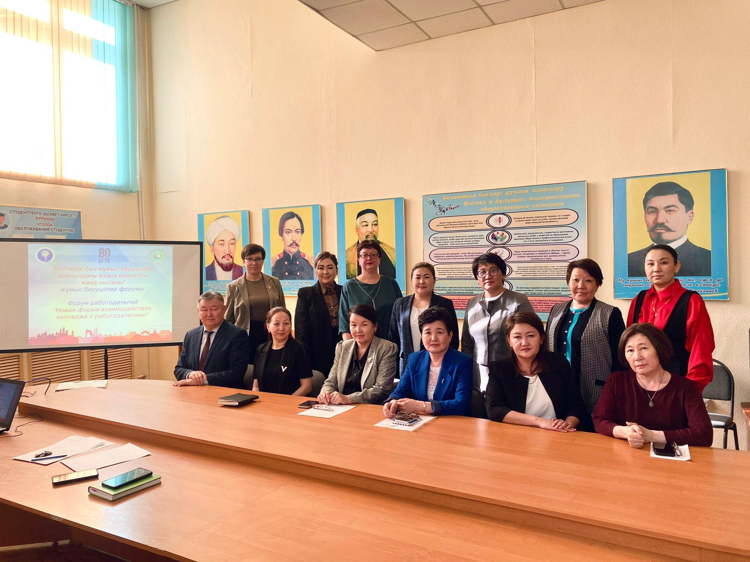
И н к л ю з и в ті білім беру
0
19
2022-2023
2023-2024 7%
Партнерство Па
Серіктестік және ынтымақтастық
БГТК
Студенттерге дуалды білім берудегі машықтандыру аймағы
2022
7
2023
12
2024
15

Slide 7


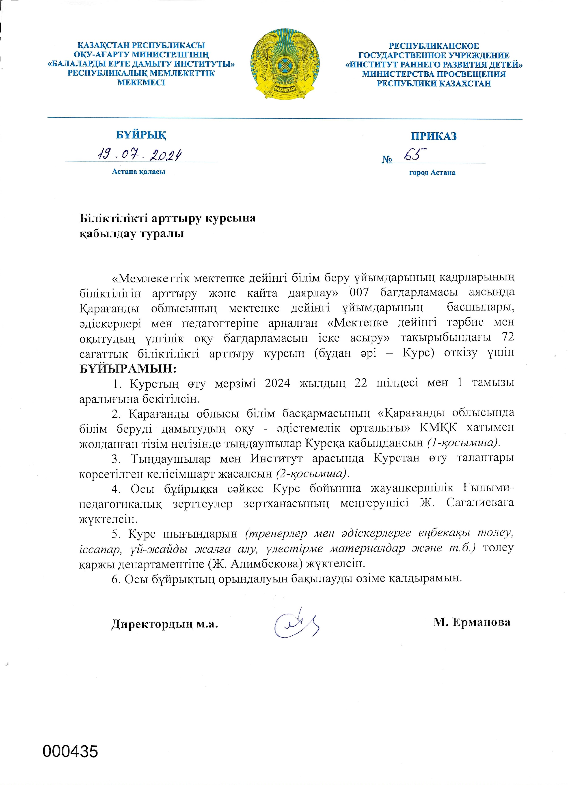
Қазақстан Республикасының мектепке дейінгі, орта, техникалық және кәсіптік білім беруді жылдар бойы дамыту тұжырымдамасы әрбір баланың өмірінде табысты бастама ретінде сапалы мектепке дейінгі тәрбие мен оқытуға тең қолжетімділікті қамтамасыз етуге бағытталған
БОЛЖАМДАР
МДТжО кеңейту арқылы ерте жастан бастап қамтамасыз ету үшін тең мүмкіндіктерді жасау;
Көрсетілетін қызмет сапасын арттыру;
Педагогтардың кәсіби әлеуетін жоғарлату педагогов;
Инфрақұрылымды дамыту.
«Сапалы білім: барлығына қолжетімді» Қарағанды облысының даму жол картасы
ОАМ ЕЖДИ «ТІЛГЕ БОЙЛАУ» РЕСПУБЛИКАЛЫҚ ПИЛОТТЫҚ ЖОБАСЫ
https://balkhashsbb.wixsite.com/online/

Slide 8
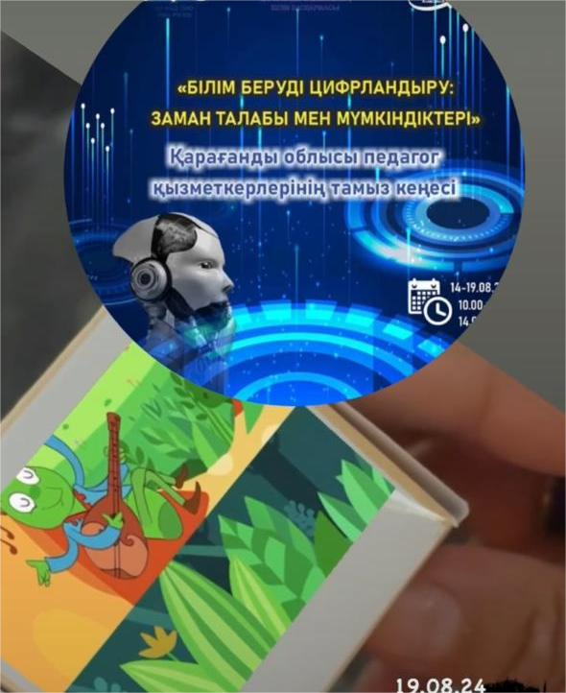
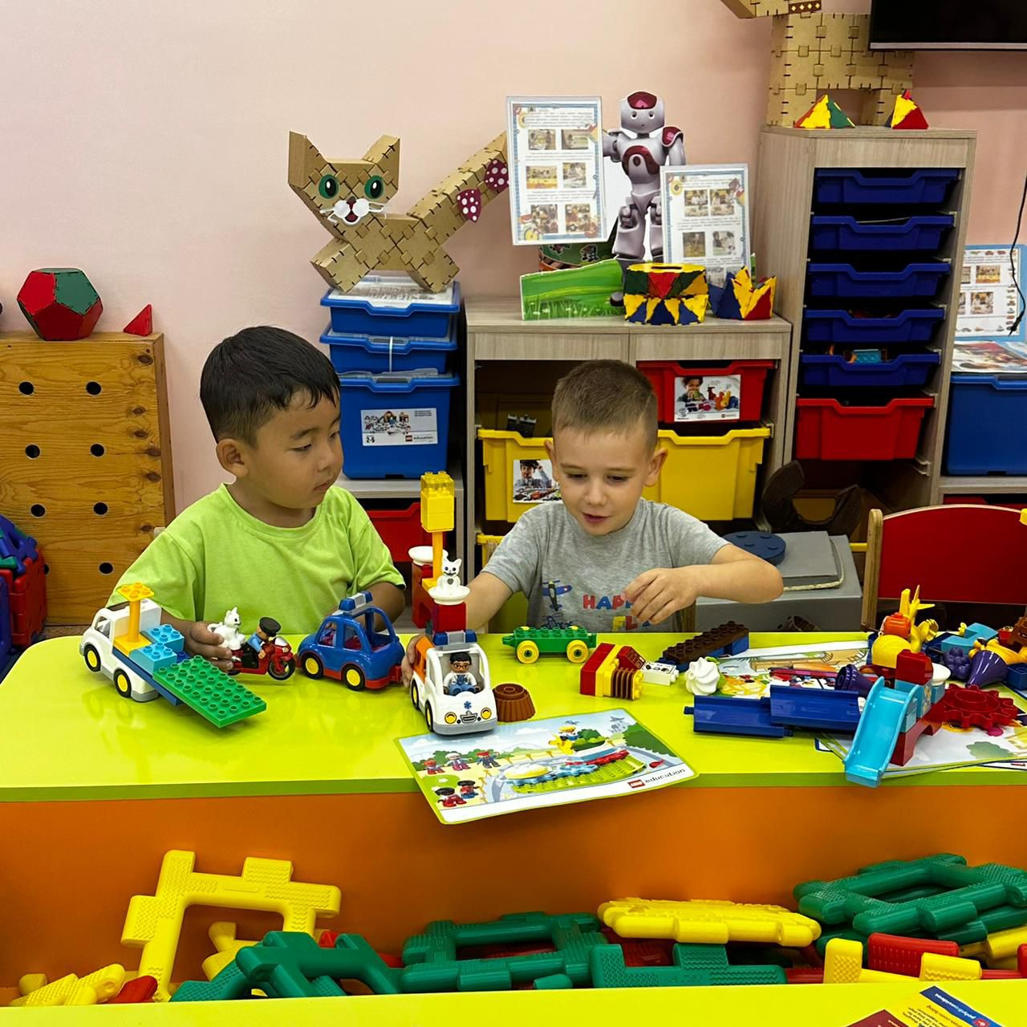
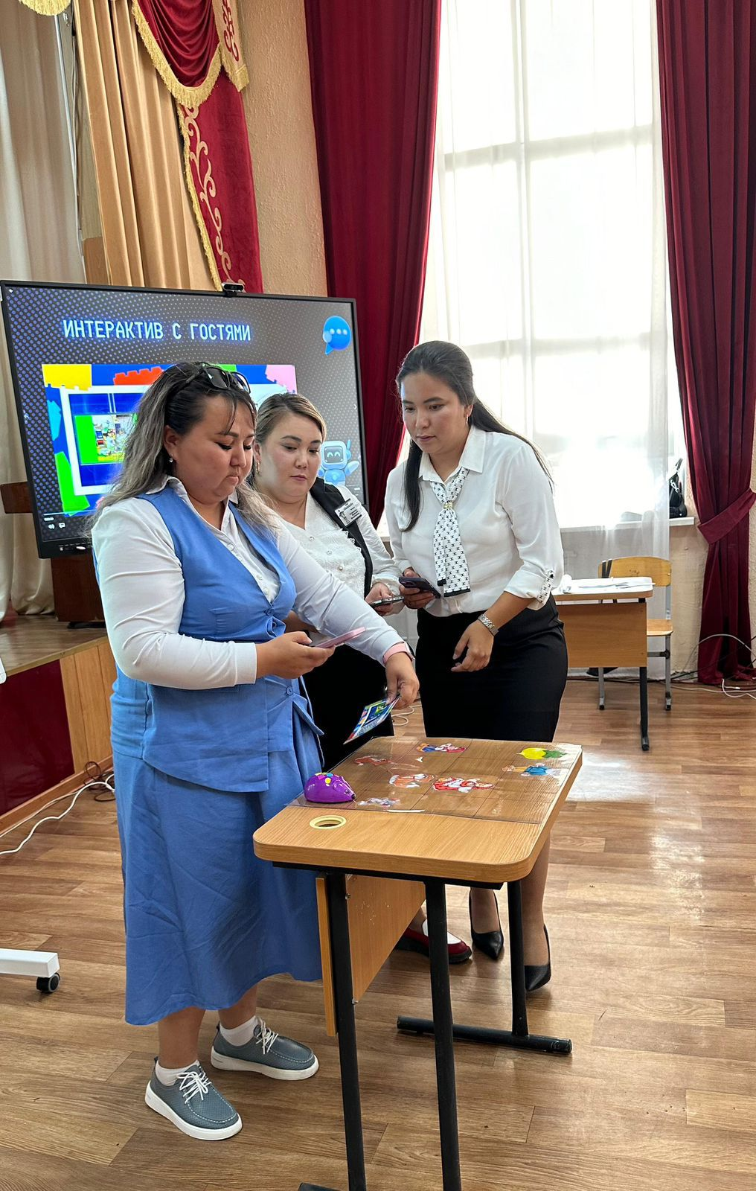
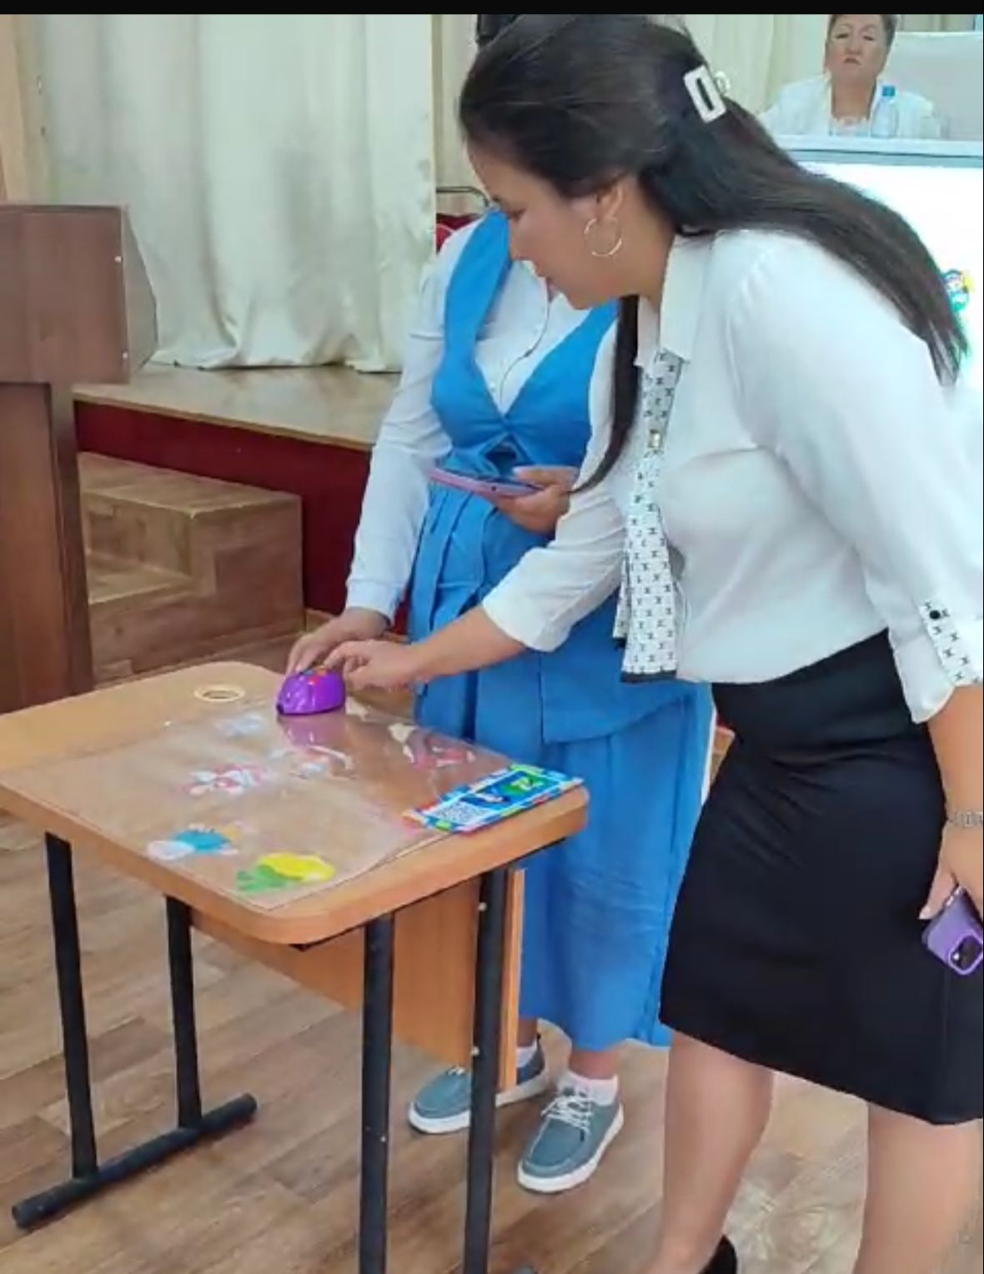
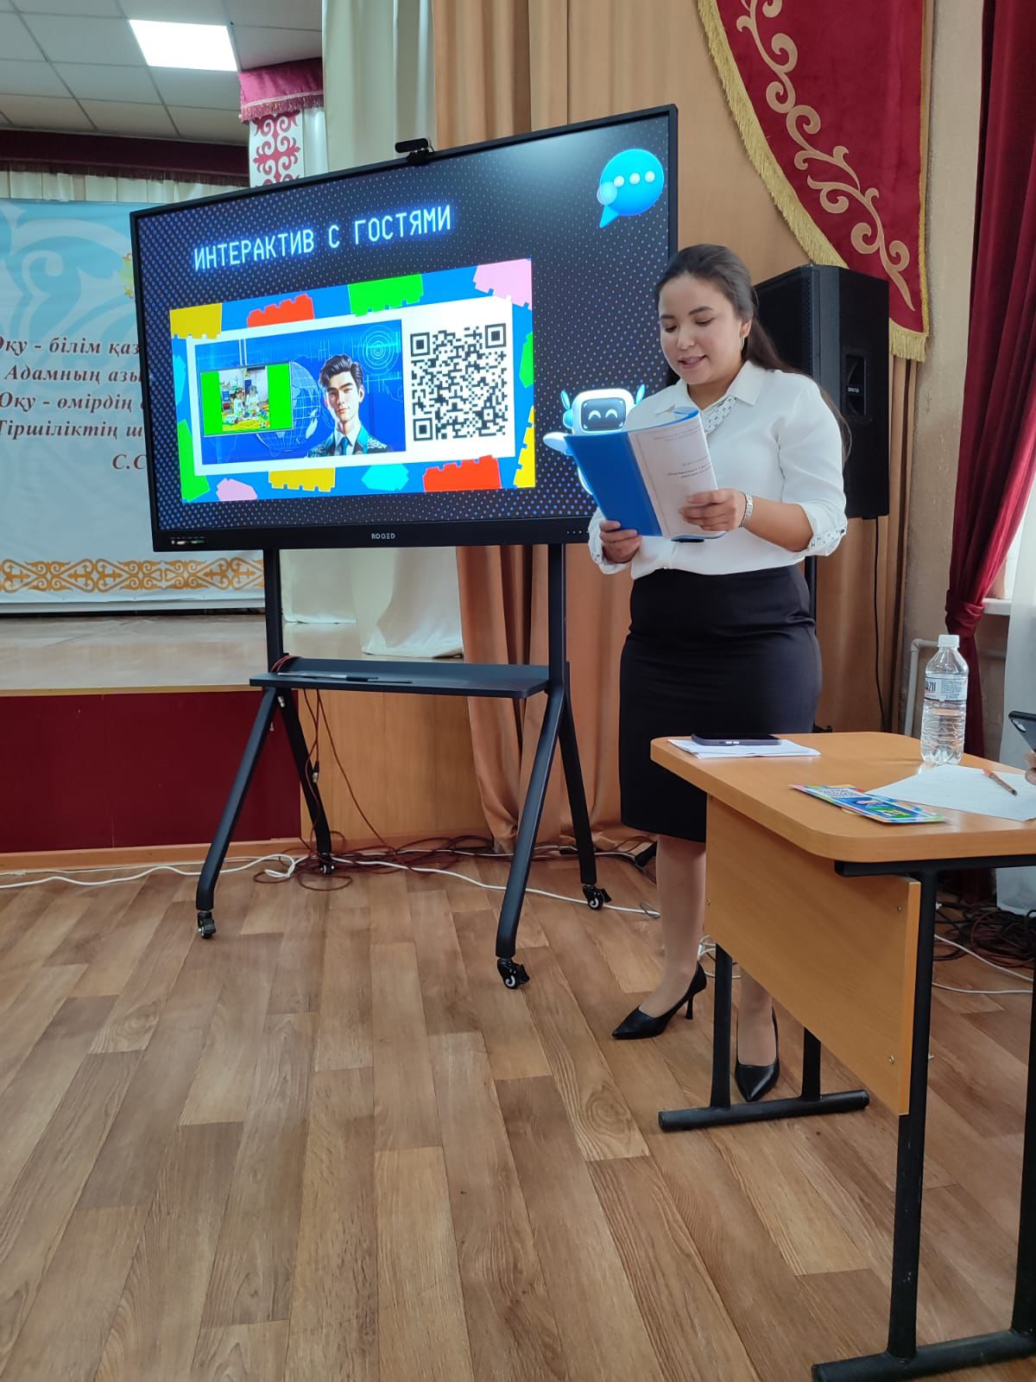
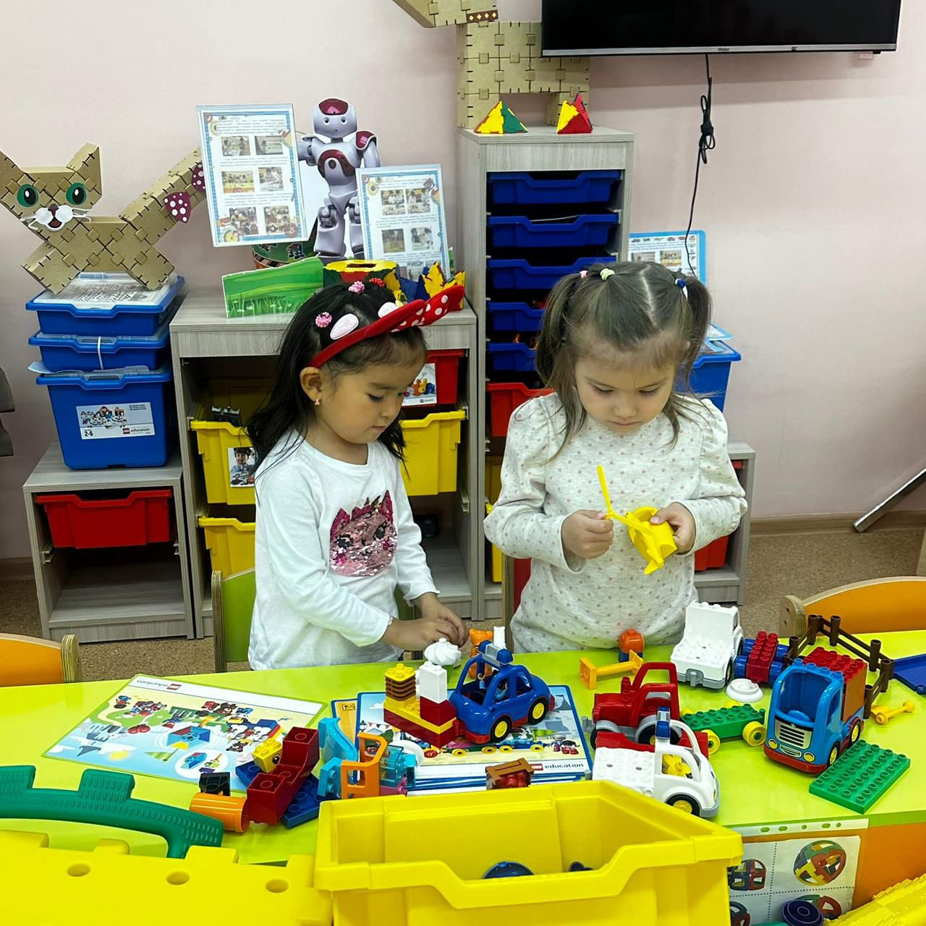
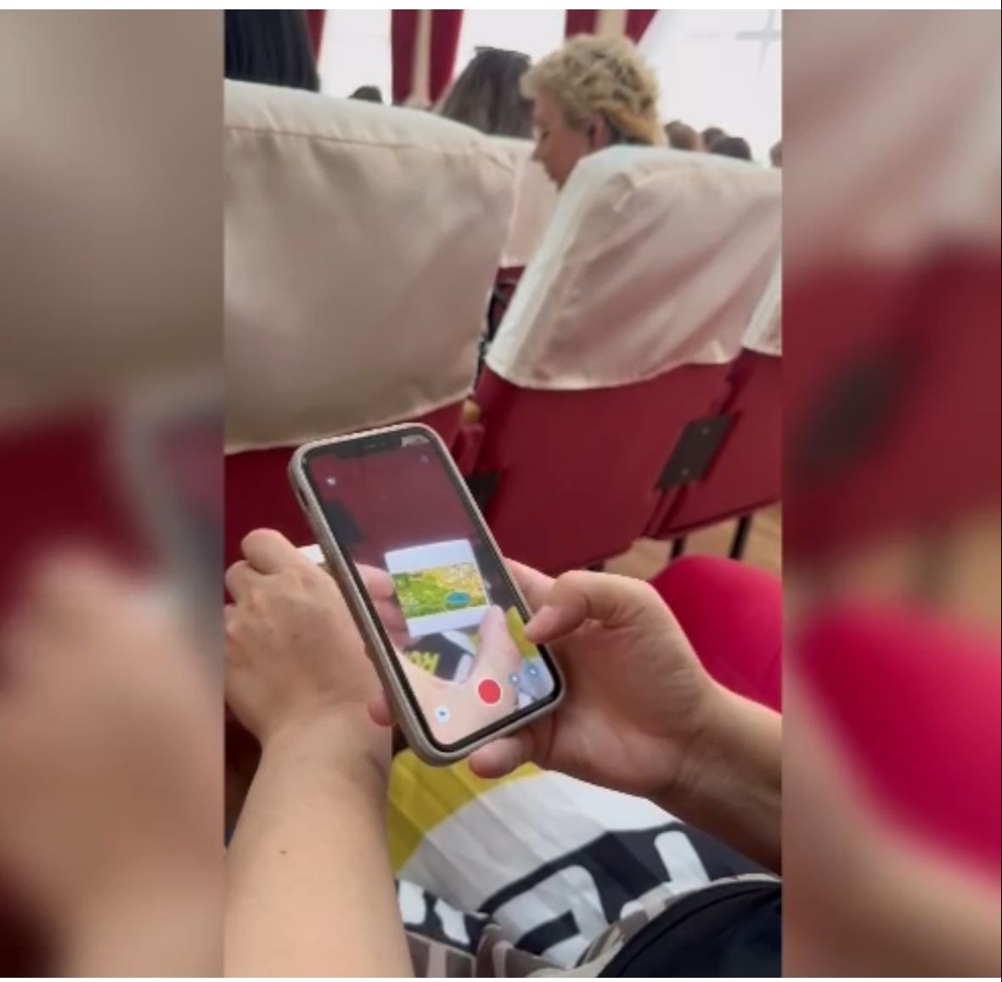
2023-2029 жылдарға арналған Қазақстан Республикасының мектепке дейінгі, орта, техникалық және кәсіби білім берудің тұжырымдамасы әр баланың табысты бастауының негізі ретінде сапалы мектепке дейінгі тәрбие мен оқытудың тең мүмкіндіктерін ұсыну.
болжамдар
«Робототехника - техникалық шығармашылық пен жүйелі ойлау негізін дамытудың бір бағыты»
“Бестемше” ұлттық ойынын қолдану арқылы мектеп жасына дейінгі балалардың робототехника және бағдармалау қабілеттерін дамыту
AR VR studio жұмыс барысында жасанды интеллектісін қолдану.

Slide 9

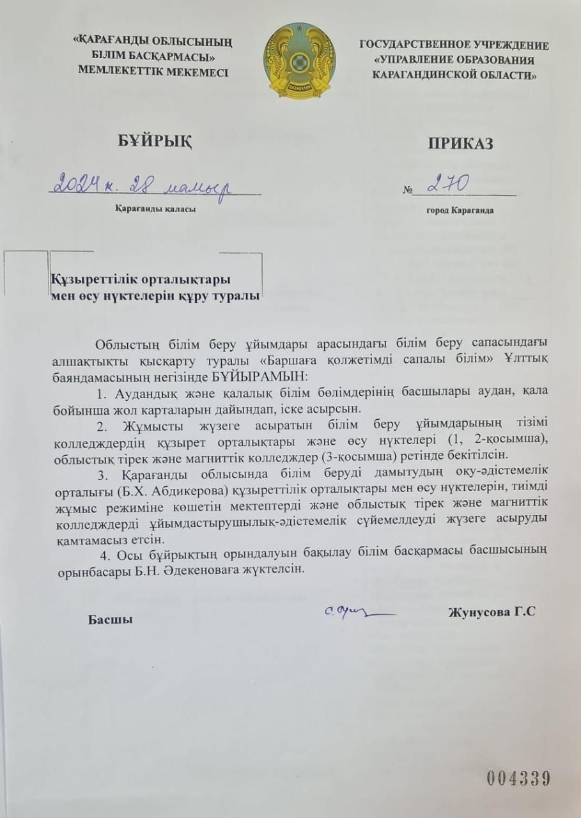


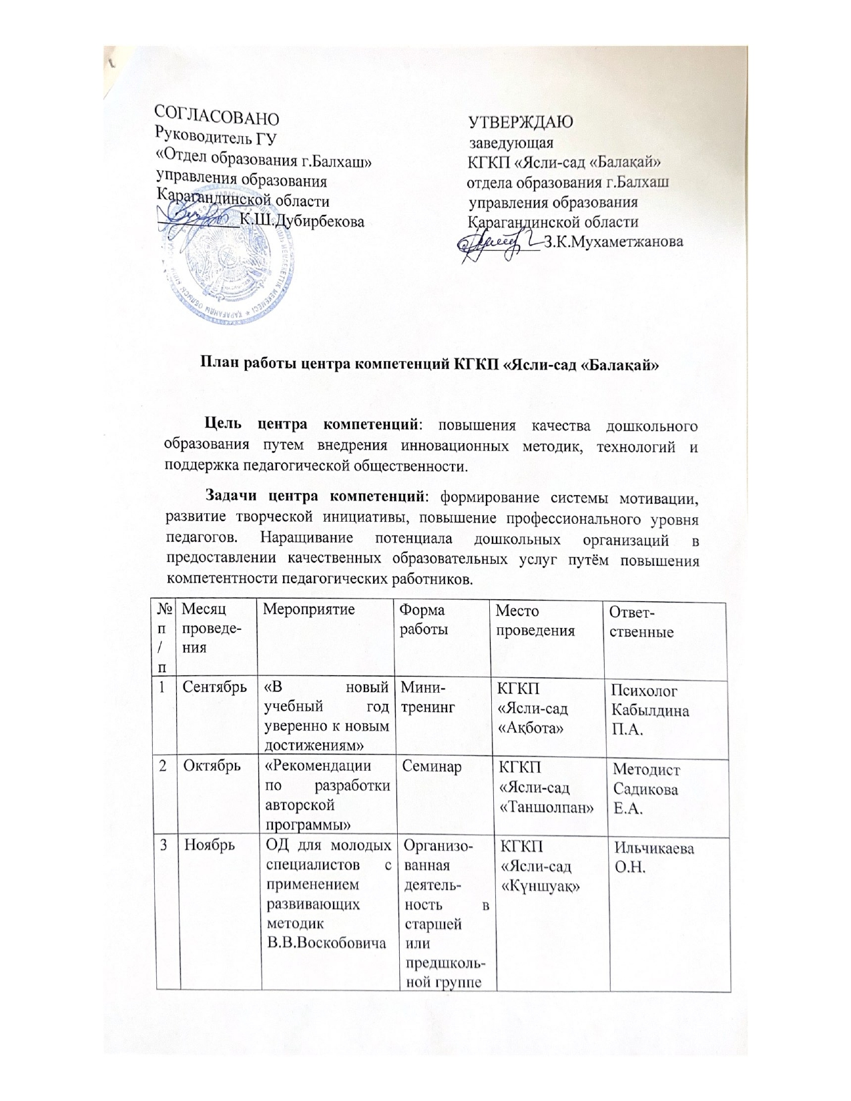
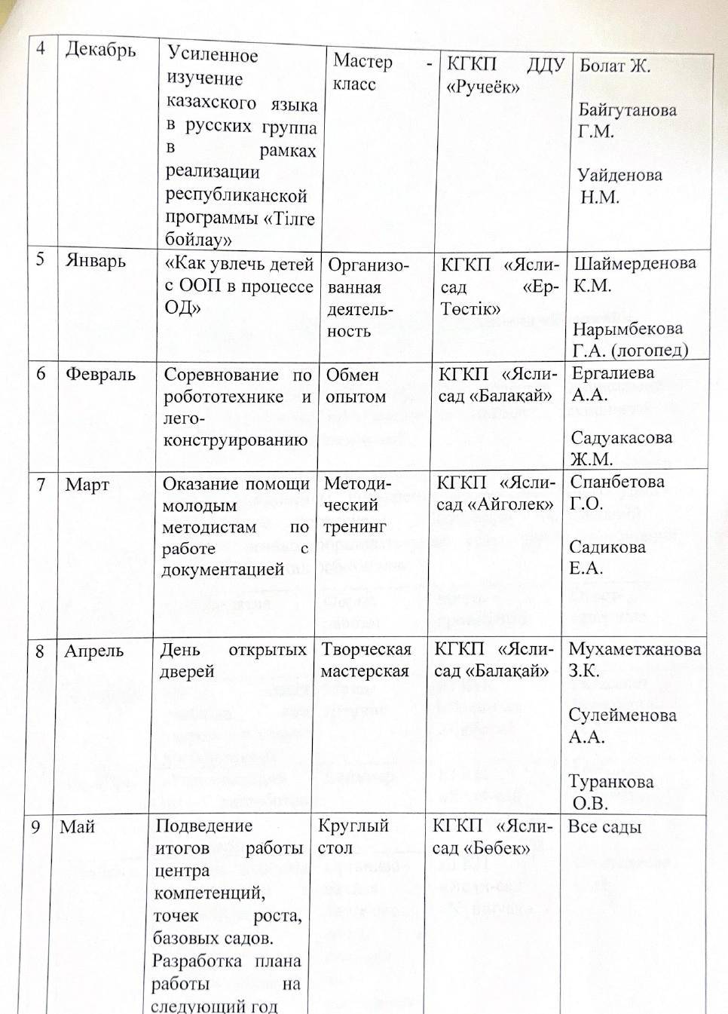
Балабақша –
жайлылық пен даму аймағы
6 құзыреттілік орталығы
2024 жыл
22 даму нүктелері
«Балақай» бөбекжайы КМҚК Балқаш қ. «Шаңырақ» бөбекжайы» КМҚК Қарағанды қ.
«Алмагүл» бөбекжайы» КМҚК Қарағанды қ.
«Алтын бесік» ЖММ Қарағанды қаласы
«Дельфинчик» бөбекжайы КМҚК Темиртау қ.
«Салтанат» бөбекжайы КМҚК Шахтинск қ.
0
9
II. БІЛІМ БЕРУ ҰЙЫМДАРЫНЫҢ іс –әрекетін ҮНДЕСТІРУ
Партнерство Па
МЫҚТЫ ТҰСЫ: «Балақай» бөбекжайы
ҚҰЗЫРЕТТІЛІК ОРТАЛЫҒЫ
Оңтайлы жұмыс режиміне ауысатындар –
6 МДҰ
Қолдау көрсететін даму нүктелері - 12 МДҰ
« Айсулу» КМҚК
«Айбөбек» ш/о
«Акнур» ЖММ
«Алтын сақа» ЖММ
«Жұлдыз» КМҚК
«Ақбота» КМҚК
«Таңшолпан» КМҚК
«Бөбек» КМҚК
«Күншуақ» КМҚК
«Балауса» КМҚК
«Балдаурен» КМҚК
«Алпамыс» КМҚК
«Таңшуак» ш/о
«Балдырған» КМҚК
«Ер-төстік» КМҚК
«Айгөлек» КМҚК
«Ручеек» КМҚК
«Інжу» ш/о

Slide 10
ҚҰЗЫРЕТТІЛІК ОРТАЛЫҚТАРЫ– педагогтардың тұлғалық әлеуетін ашуда, кәсіби жетілуіне көмек беретін білім беру ұйымдары
Даму нүктелері – Оңтайлы жұмыс режиміне ауысатын МДҰ –мен тәжірибелерімен бөлісе алатын, құзыреттілік орталықтары әлеуетін дамытуда мақсатты жұмыс жүргізетін МДҰ
Оңтайлы режимге ауысатын МДҰ
ДАМУ НҮКТЕЛЕРІ | ОҢТАЙЛЫ РЕЖИМГЕ АУЫСАТЫН | БІРІККЕН ЖҰМЫС НӘТИЖЕСІ
Диагностикалық инструментарийді дайындау | Диагностиканы жүргізуді ұйымдастыру | сауалнамалар
Мәліметтерді алу сараптамасы | Іс –әрекеттер бағытының сараптамасы | МДҰ оңтайлы режимге ауыстыру сұлбасы
Әкімшілік ынтымақтастығын ұйымдастыру |  | Бірлескен жұмыс жоспарын дайындау
Әкімшіліктерге арналған семинар, консультациялар ұйымдастыру | Жұмысты ұйымдастыру | тренинг, семинар бағдарлмалары
Ұйымның мониторингісін ұйымдастыруда көмек беру | Мониторинг жүргізетін қызметтің жұмысын ұйымдастыру | Балалардың мектепке даярлығындағы педагогикалық – психологиялық көмекті ұйымдастыру
Педагогтарға әдістемелік көмек көрсету | Жұмысты ұйымдастыру | Өзара қатысу және алмасу семинар, тренингтерінің бағдарламасын дайындау
Ұжымдастыққа бағытталған іс – шараларды ұйымдастыру | Жұмысты ұйымдастыру | Семинар, тренинг бағдарламалары
2023-2024 оқу жылындағы жүргізілген бірлескен жұмыс нәтижелерін талдау. |  | сараптама

Slide 11





Назарларыңызға рақмет!

